Slide 1
CDN测试
项目部门：无线事业部无线产品研发中心测试部

Slide 2
目录
什么是CDN
CDN的优点
App 商品详情页使用CDN的理由
商品详情页CDN规则-流程图
CDN异常上报
焦点图webp下发规则
serverConfig中设置上报失败

Slide 3
什么是CDN
CDN的全称是Content Delivery Network，即内容分发网络。其基本思路是尽可能避开互联网上有可能影响数据传输速度和稳定性的瓶颈和环节，使内容传输的更快、更稳定。
CDN依靠部署在各地的边缘服务器，通过中心平台的负载均衡、内容分发、调度等功能模块，使用户就近获取所需内容，降低网络拥塞，提高用户访问响应速度和命中率。CDN的关键技术主要有内容存储和分发技术。
CDN的基本原理是广泛采用各种缓存服务器，将这些缓存服务器分布到用户访问相对集中的地区或网络中，在用户访问网站时，利用全局负载技术将用户的访问指向距离最近的工作正常的缓存服务器上，由缓存服务器直接响应用户请求。

Slide 4
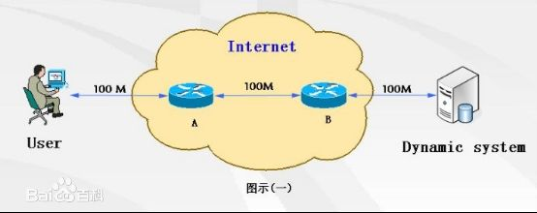
传统的用户的疑惑
用户经过网络中的路由A、B的传输，最终将发送的请求交于动态系统来处理。但是由于IP网络本身的“尽力而为的原则”、网络链路中复杂的环境及硬件的不可靠性，致使用户可能会出现重复发送请求的情况，导致用户的请求在提交的过程中出现等待、数据加载时间过长的一些现象的普遍存在。影响了工作效率，降低了用户使用系统品质。这时候，CDN出现了！

Slide 5
CDN的优点
CDN系统能够实时地根据网络流量和各节点的连接、负载状况以及到用户的距离和响应时间等综合信息将用户的请求重新导向离用户最近的服务节点上。其目的是使用户可就近取得所需内容，解决 Internet网络拥挤的状况，提高用户访问网站的响应速度。
分发解决方案解决了与静态网站相关的性能和可靠性问题，在线业务体验中，与分发静态和动态元素和应用相关的独特挑战，则由速网的动态网站加速（动态网站加速）来解决。
CDN能几乎涵盖国内所有线路。而在可靠性上， CDN 在结构上实现了多点的冗余，即使某一个节点由于意外发生故障，对网站的访问能够被自动导向其他的健康节点进行响应。CDN能轻松实现网站的全国铺设，不必考虑服务器的投入与托管、不必考虑新增带宽的成本、不必考虑多台服务器的镜像同步、不必考虑更多的管理维护技术人员。

Slide 6
CDN的特点
1、本地Cache加速: 提高了企业站点(尤其含有大量图片和静态页面站点)的访问速度，并大大提高以上性质站点的稳定性
2、镜像服务: 消除了不同运营商之间互联的瓶颈造成的影响，实现了跨运营商的网络加速，保证不同网络中的用户都能得到良好的访问质量。
3、远程加速: 远程访问用户根据DNS负载均衡技术智能自动选择Cache服务器，选择最快的Cache服务器，加快远程访问的速度
4、带宽优化: 自动生成服务器的远程Mirror（镜像）cache服务器，远程用户访问时从cache服务器上读取数据，减少远程访问的带宽、分担网络流量、减轻原站点WEB服务器负载等功能。
5、集群抗攻击: 广泛分布的CDN节点加上节点之间的智能冗余机制，可以有效地预防黑客入侵以及降低各种D.D.o.S攻击对网站的影响，同时保证较好的服务质量 。

Slide 7
商品详情页使用CDN
为提升cdn命中率，去除分辨率与区域访问维度。调整后主要影响静态接口图片下发的url，由客户端按请求的分辨率与网络情况适配图片。
服务端与客户端确认功能:
1. 配制数据中需要区分大小图，不区分客户端。
2. 客户端要有本地默认配制，当配制文件获取失败后，可以使用本地配制。
3. 客户端需要迁移推荐、手机配件接口请求到动态接口。
4. 5.0.1版本不加安全验证
5. 新增异常上报功能 异常上报接口
分为code=1、code =2 两种异常上报情况
配置接口为serverConfig
CDN开关在动态接口中 skuDyInfo
"cdn": {
"isCdnOpen": true,
"isWebpOpen": true,
"isReportData": true

Slide 8
商品详情页CDN规则
1.cdn地址变化
修改前： http://cdnware.m.jd.com/c0/skuDetail/1.1131392/android/4.4.0/1280*720/1_72_2799_0/1109687.json
修改后：
http://cdnware.m.jd.com/c1/skuDetail/android/4.4.0/1109687.json
2.商品图片地址变化
修改前：
http://m.360buyimg.com/mobilecms/s120x120_jfs/t1990/182/2166054595/377789/ef4d9f24/56adc9d2N9d041279.jpg!q70.jpg.webp
修改后:服务端下发默认图片链接，客户端根据配制替换图片尺寸。
3.图片压缩率：
服务端根据设备所处的网络环境，下发不同压缩率的图片；
wifi环境，图片压缩率为Q70（约为原图大小的70%）；
3g环境，图片压缩率为Q50(约为原图大小的60%)；
2g环境，图片压缩率为Q40（约为原图大小的50%);
2g,3g(unknown)，图片压缩率为Q50(约为原图大小的60%)；
默认图片质量：q70

Slide 9
商品详情页CDN规则
4.图片分辨率规则：
设手机分辨率宽为 x （单位为 px），对应主图下发分辨率为：
x<=480: 480
480<x<=640: 480
640<x<=720: 640
720<x<=750: 720
750<x<=1080: 750
x>1080: 1080
默认图片大小：720×720，通过下发宽度进行等比压缩
对于图书商品不进行特殊处理
5.配制接口：
访问链接URL：http://ngw.m.jd.com/client.action?functionId=serverConfig&body={}&uuid=HqSyMlyR0AlTfzyUuEup4A==&d_model=x86_64&clientVersion=5.0.0&screen=750*1334&osVersion=9.2&area=1_2816_6667_0&partner=apple&openudid=54be470b1d23e3296b5b3f7aeae994ed8eb1ce85&networkType=wifi&d_brand=apple&client=apple&adid=4DD00CE9-B6E8-44CF-9898-54D4054F6140&build=12283&sign=_H-16NKoto0w9RKNtw_7lw&st=1457493505613&sv=1
每次启动客户端、客户端在后台启动，都会调用serverConfig接口

Slide 10
商品详情页CDN规则
数据格式
压缩率：
"imgCompression":
{
"defaultSmall": "!q70.jpg",
"defaultBig": "!q70.jpg",
kvs：
[{ "k": "4g", "small": "!q80.jpg", "big": "!q80.jpg"},
{ "k": "wifi", "small": "!q70.jpg", "big": "!q70.jpg"}]
}
分辨率：
"resolution":
{
"defaultSmall": "mobilecms/s720x720_",
"defaultBig": "mobilecms/s720x720_",
"kvs":
[ { "k": 480, "small": "mobilecms/s480x480_", "big":
mobilecms/s480x480_"},
{ "k": 720, "small": "mobilecms/s650x650_", "big":
mobilecms/s650x650_"}]
}

Slide 11
商品详情页CDN规则
6.服务端下发数据格式：
动态接口新增：
"cdn": {
"isCdnOpen": false, //cdn开关
"isReportData":false, //异常上报数据开关
"isWebpOpen":true //webp开关
}
7.cdn异常上报时机与规则
上报时机：配制中默认字段替换失败或者图片访问不了发送异常上报规则：
每次访问动态接口，可能会出现多次异常，客户端只上报一次
Code=1,替换成功，但是图片不存在
Code=2,替换失败

Slide 12
商品详情页CDN规则
8.焦点图webp下发规则
android：统一由服务端下发
apple：5.1.0版本及以上客户端根据屏幕分辨率大于等于iphone5屏幕、
isCdnOpen=true、isWebpOpen=true时，在焦点图URL后面拼接.webp(客户端
在加.webp时，建议先判断后缀是否已经是.webp)

Slide 13
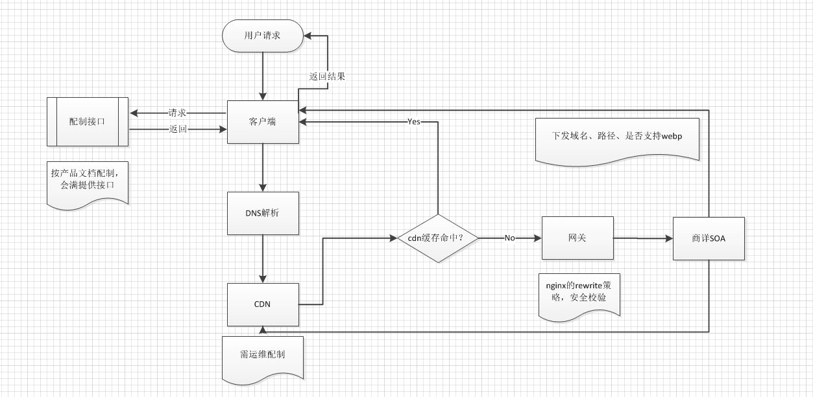
商品详情页CDN规则-流程图

Slide 14
serverConfig中设置上报失败
code=1异常上报:
{"msg":"896024;http:\/\/m.360buyimg.com\/mobilecms\/s720x720_jfs\/t1981\/16\/1798367523\/216343\/9d299b01\/5681e053N19c24d82.jpg!q70.jpg","fd":"skuDetail","code":"1"}
code=2 异常上报:
{"msg":"896024;http:\/\/m.360buyimg.com\/mobilemobilecms\/s720x720_jfs\/t2362\/323\/1974059769\/90130\/c23b987b\/5681e051Ncba42c5c.jpg!q70.jpg.webp","fd":"skuDetail","code":"2"}

Slide 15
serverConfig中设置上报失败
"productDetailCdnConfig": {
"resolution": {
"defaultSmall": "cms/s720x720_",
"defaultBig": "cms/s720x720_",
将mobilecms修改为cms
"imgCompression": {
"defaultSmall": "abc.jpg",
"defaultBig": "abc.jpg",
将!q70.jpg修改为abc.jpg
将serverConfig返回数据清空，模拟该接口下发失败

Slide 16
谢谢大家！
项目部门：无线事业部

